Slide 1
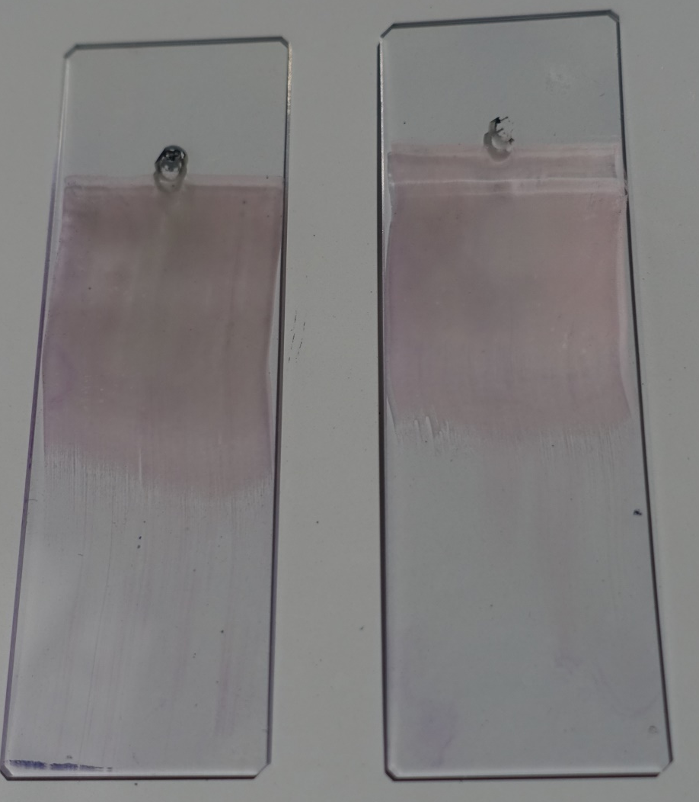
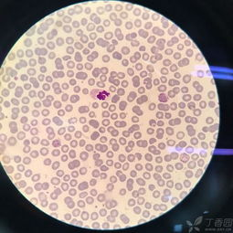
复习导入新课
实操一、血涂片的制作
一张制作良好的血涂片可以提供很多信息，帮助我们诊断疾病

Slide 2
实操一、血涂片的制作
实操目的：学习并掌握血涂片的制作方法
所需物品：犬抗凝血、移液器或吸管、瑞氏染色液、蒸馏水等
实操过程：血涂片制作过程
标记：每位学生取一张干净的载玻片，并写上自己的名字。
取样：用移液器或吸管吸取适量血液。
推片：用一张盖玻片或载玻片推片（如图所示），推片角度和手法很关键，将载玻片上的血膜自然晾干或吹干。
染色：先滴加瑞氏染色液A液，滴加量以覆盖整个血膜为准，计时1min；1min后直接将瑞氏染色液B液滴加在A液上，，并且要用洗耳球轻轻吹打，使A液和B液混合均匀，计时2min。
清洗：2min后用蒸馏水将载玻片上的染色液轻轻洗去，将载玻片上的水倒掉，用吸水纸吸去载玻片上残留的水，应避免吸水纸与载玻片之间的摩擦。
交片：将制备好的血涂片放在玻片盒中，由老师保存，用于下次实操课-炎性细胞的观察。

Slide 3
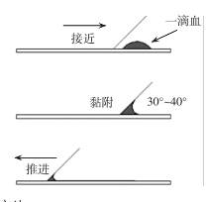
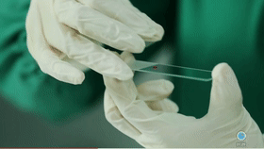
实操一、血涂片的制作
推片手法

